Slide 1
Das Fernsehen wechselt auf den neuen Standard DVB-T2
La televisone passa al nuovo standard DVB-T2
12.10.2020
www.ras.bz.it

Slide 2
Einführung DVB-T2 in Italien laut Vorgabe der EU
Introduzione dello standard DVB-T2 in Italia secondo direttiva UE
Warum? – Perchè?
Der Mobilfunk braucht für den neuen Standard 5G weitere Frequenzpakete. Wie schon bei LTE wird das Fernsehband dementsprechend gekürzt.
Per poter introdurre il nuovo standard 5G la telefonia mobile ha bisogno di nuove frequenze. Come già successo con LTE verrà ridotto la banda televisiva.
CH 61 – 69
790 – 860 MHz
für LTE seit 2010
per LTE dal 2010
CH 49 – 60
694 – 790 MHz
für 5G ab 1.7.2022
per 5G dal 1.7.2022

Slide 3
Einführung DVB-T2 in Italien laut Vorgabe der EU
Introduzione dello standard DVB-T2 in Italia secondo direttiva UE
Wie? – Come?
Damit das Fernsehen diesen Mangel an Frequenzen wettmachen kann, braucht es eine effizientere Technologie: DVB-T2
Per poter rimediare la mancanza di frequenze bisogna addottare tecnologie più avanzate: DVB-T2

Slide 4
Einführung DVB-T2 in Italien laut Vorgabe der EU
Introduzione dello standard DVB-T2 in Italia secondo direttiva UE
Folgen – Conseguenze
Folgen für den Zuschauer:
neuer Fernseher oder Settop-Box
Conseguenze per il telespettatore:
un nuovo televisore o una settop-box
Folgen für die Fernsehbetreiber: neue Sendegeräte
Investionssumme der RAS rund 2,5 M€
Conseguenze per gli operatori televisivi: nuovi trasmettitori
Investizioni per la RAS circa 2,5 M€

Slide 5
Einführung DVB-T2 in Italien – Zeitplan für Südtirol
Introduzione del DVB-T2 in Italia – cronogramma per l‘Alto Adige
Vom 20. bis 22. Oktober 2020: Die Fernsehkanäle 50 bis 53 müssen in Grenznähe zur Schweiz und Österreich abgeschaltet werden. Die RAS wechselt von Kanal 51 auf 21. Mediaset 1 von Kanal 52 auf 58 und Dfree von Kanal 50 auf 37.
Dal 20 al 22 ottobre 2020: I canali televisivi da 50 a 53 devono essere spenti nelle zone di confine con Svizzera e Austria. La RAS passa da canale 51 a canale 21. Mediaset 1 da 52 a 58 e Dfree da 50 a 37.
Herbst 2021: Umstellung aller Fernsehprogramme auf den neuen italienweiten Frequenzplan. Die RAS wechselt auf die Kanäle 21 und 34 und strahlt alle Programme in HD aus. Der Simultanbetrieb in SD wird eingestellt.
Autunno 2021: Passaggio al nuovo Piano Nazionale delle Frequenze. La RAS passa ai canali 21 e 34 e trasmette tutti i programmi in HD. Le trasmissioni in SD vengono spente.
Bis 30. Juni 2020: Letzter Termin für die Umstellung aller Fernsehprogramme auf den neuen Standard DVB-T2 mit der Kodierung HEVC-Main 10.
Entro 30 giugno 2022: ultima data per la transizione allo nuovo Standard DVB-T2 con codifica HEVC-Main 10.
Ab 1. Juli 2022: Übergabe der frei gewordenen Fernsehkanäle 49 bis 60 an die Mobilfunkbetreiber für den neuen Standard 5G.
Dal 1 luglio 2022: spegnimento dei canali 49 – 60 e passaggio agli operatori di telefonia mobile per il nuovo standard 5G.

Slide 6
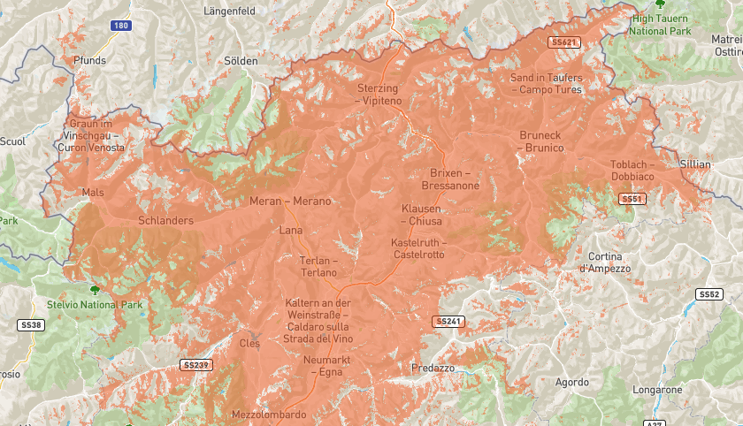
1. Schritt: Die Kanäle 50 bis 53 müssen innerhalb 2020 freigemacht werden
1º passo: i canali da 50 a 53 devono essere liberati entro il 2020
Wipptal
Alta Valle Isarco
Die Arbeiten erfolgen am
20. Oktober
I lavori verranno eseguiti il
20 ottobre
Pustertal
Val Pusteria
Die Arbeiten erfolgen am
21. Oktober
I lavori verranno eseguiti il
21 ottobre
Obervinschgau
Alta Val Venosta
Die Arbeiten erfolgen am
20. und 21. Oktober
I lavori verranno eseguiti il
20 e 21 ottobre

Slide 7
RAS wechselt von Kanal 51 auf 21
RAS cambia da canale 51 a 21
Brenner-Brennero
Gossensass-Colle Isarco
Rosskopf-Monte Cavallo
Graun-Curon
Innichen-S. Candido
Kronplatz-Plan Corones
Planeil-Planol
Matsch-Mazia
Prags-Braies
Mals-Malles
Winnebach-Prato alla Drava
Montoni
Trafoi
Sulden-Solda
EI-Towers wechselt von Kanal 50 auf 37 und von 52 auf 58
EI-Towers cambia da canale 50 a 37 e da canale 52 a 58

Slide 8
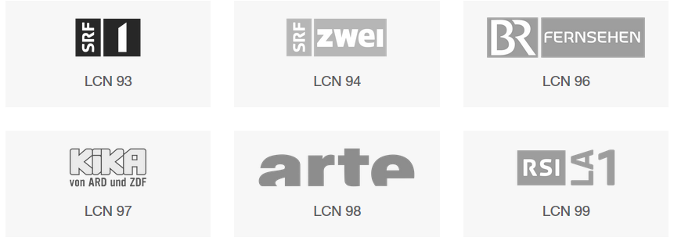
Diese Fernsehprogramme sind von der Umstellung betroffen
il cambio riguarda i seguenti programmi
Kanal 21
Sportitalia
Padre Pio TV
TV 153
Radio 105
R101 TV
Tv 243
Donnashopping
Virgin Radio
Premium Cinema 1
Premium Cinema 2
TV8
Cielo
Sky TG 24
Sky Atlantic
Fox
Premium Crime
Premium Stories
Premium Cinema 3
Kanal 37
Kanal 58

Slide 9
Fragen? – Domande? Danke für die Aufmerksamkeit!
Grazie per l‘attenzione!

